Slide 1
TUGAS PROTOKOL
PEMROGRAMAN JARINGAN E
KELOMPOK 1
5114100043 JEFFRY NASRI FARUKI
5114100127 R.AY. NOORMALA NADYA
5114100163 M HABIBUR RAHMAN
5114100178 KUKUH RILO PAMBUDI

Slide 2
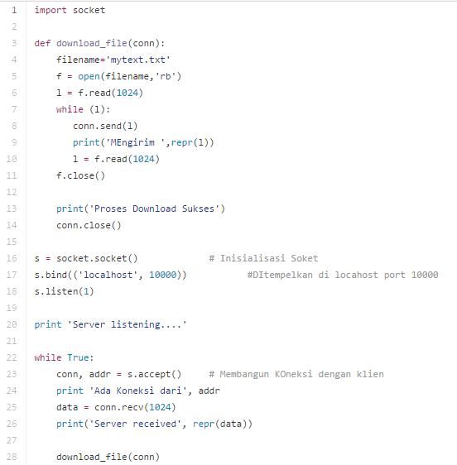
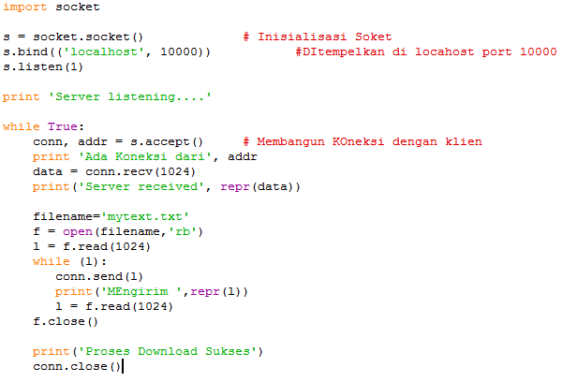
PENJELASAN PROGRAM
Baris 3- 14
Fungsi yang menghandle download file
Baris 16-18
Inisialisasi soket
Baris 22 – 28
Menunggu koneksi dari client, jika ada yang konek, langsung download file

Slide 3
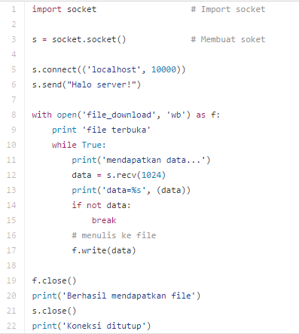
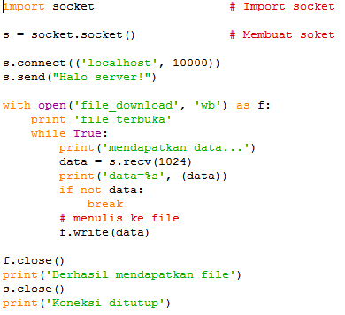
PENJELASAN PROGRAM
Baris 3- 6
Inisialisasi Soket
Baris 8 - 22
Membuat file sebg penampung hasil transfer char dari server

Slide 4
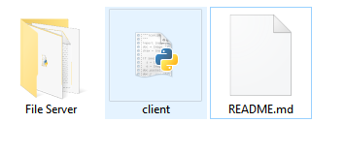
DIREKTORI SEBELUM MENJALANKAN PROGRAM
Belum terdapat file yang diunduh client.

Slide 5
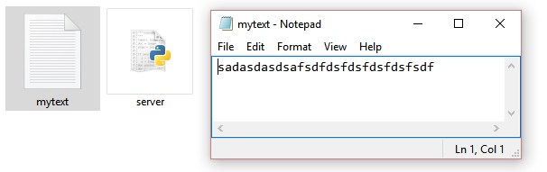
FILE YANG AKAN DIDOWNLOAD
Isi dari mytext.txt yang nantinya akan diunduh oleh client.

Slide 6
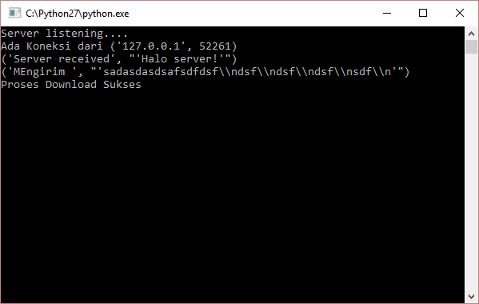
MENJALANKAN PROGRAM
Baris ke-1, menunggu koneksi client.
Baris ke-2, ada koneksi masuk dari client.
Baris ke-3, client mengirim pesan untuk menandakan koneksi berhasil.
Baris ke-4, server mengirim file ke client dan menampilkan isi dari file di layar.
Baris ke-5, menandakan proses pengiriman sukses.

Slide 7
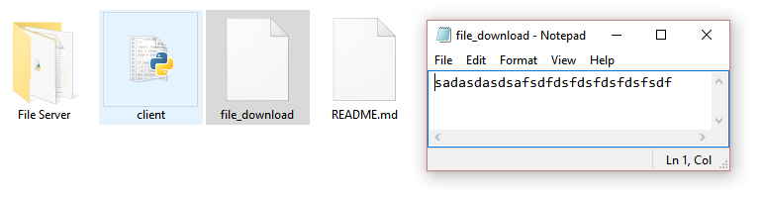
DIREKTORI SETELAH MENJALANKAN PROGRAM
Terdapat file baru bernama “file_download” yang merupakan hasil unduh dari client.

Slide 8
MATUR NUWUN

